Slide 1
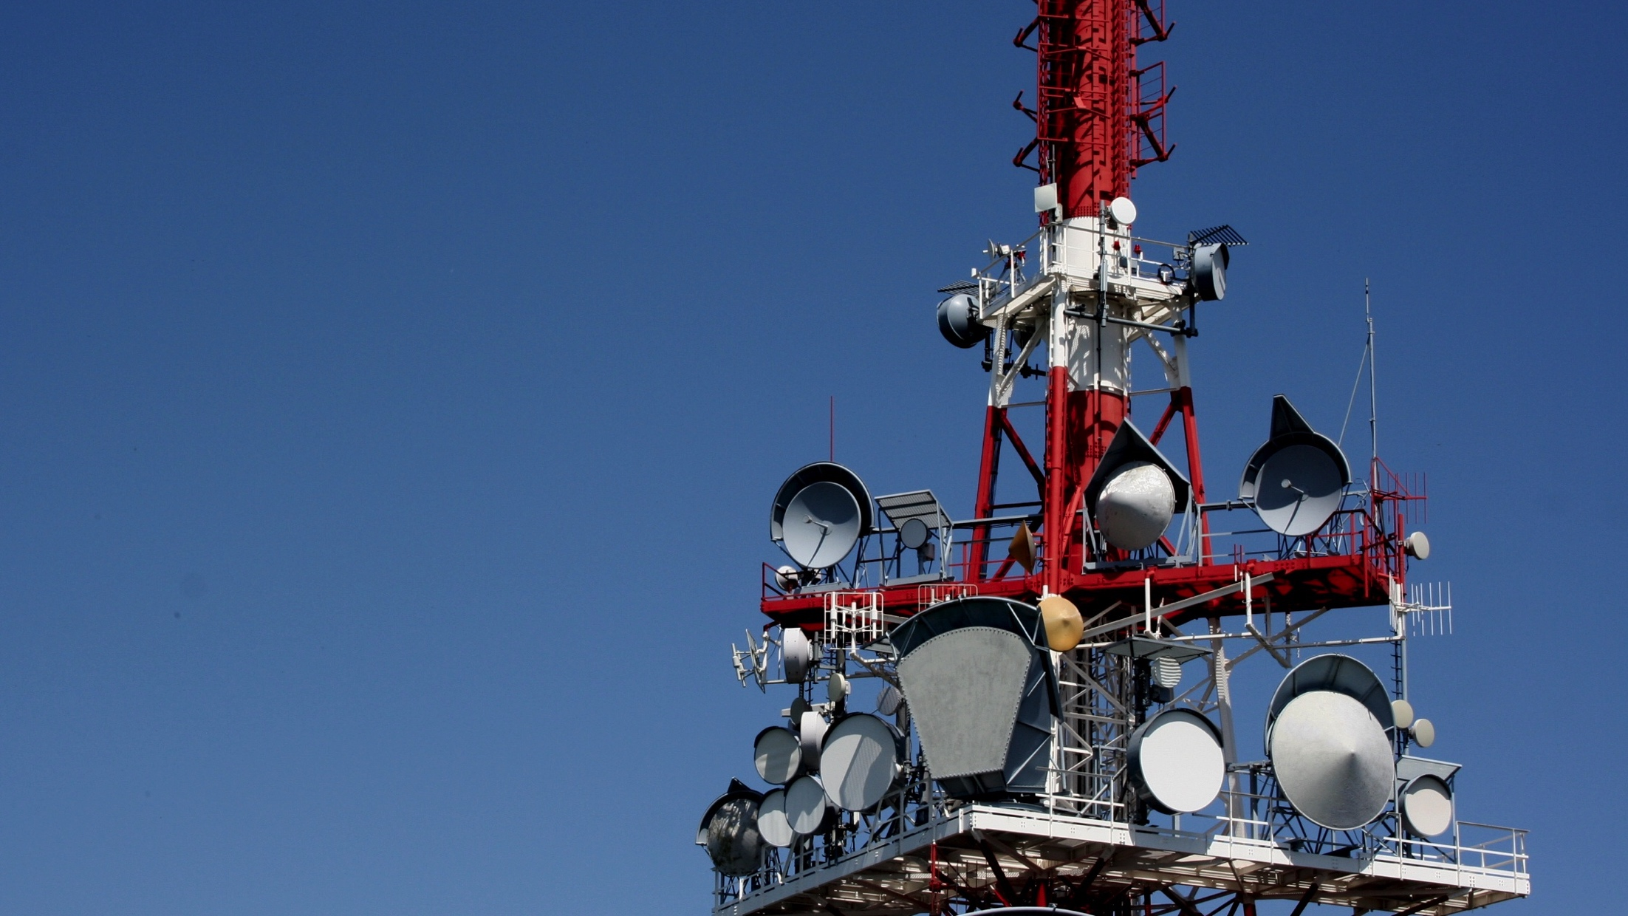

Audiência Pública PL 851/2019
Câmara Municipal de Belo Horizonte
11 de novembro de 2019
Belo Horizonte

Slide 2




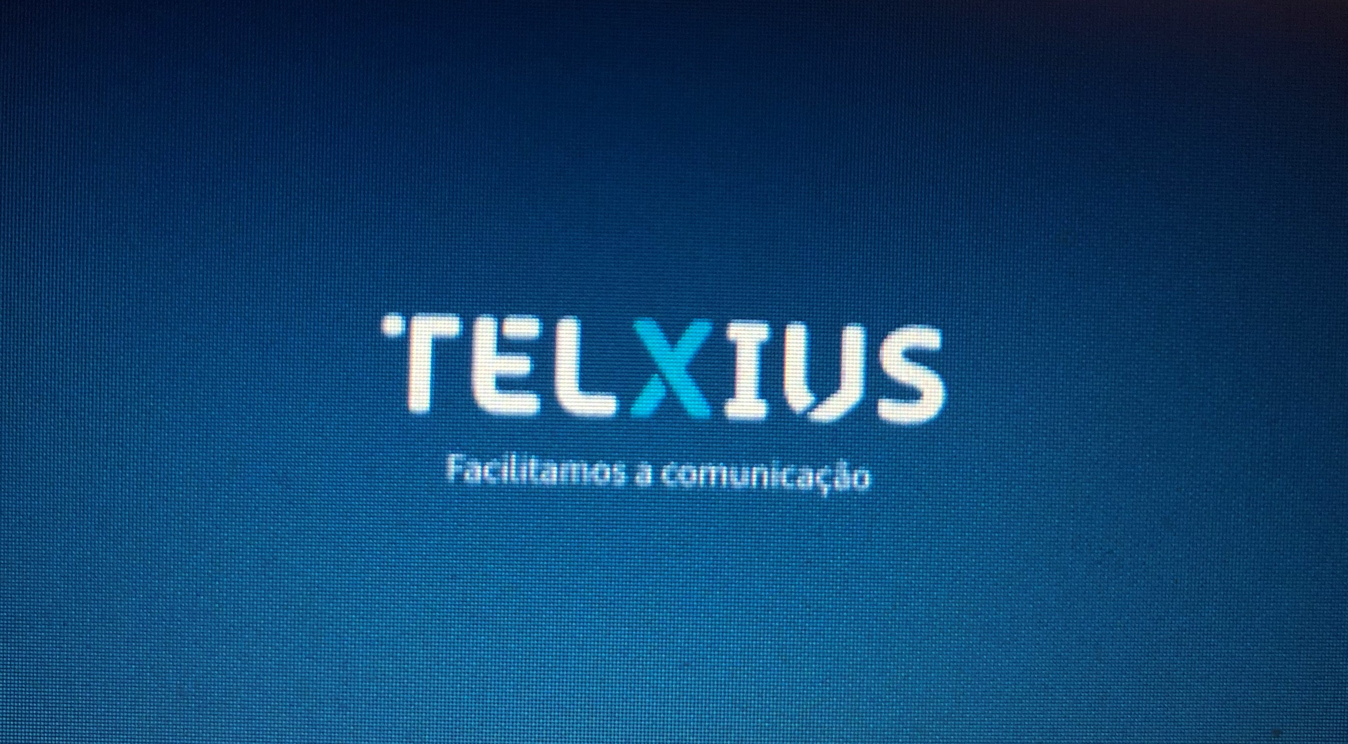



Associação Brasileira de Infraestrutura para Telecomunicações
Associação formada por empresas que fornecem infraestrutura de suporte de telecomunicações (TowerCos), viabilizando o compartilhamento e a expansão do serviço
Fundada em maio de 2013, congrega as seguintes empresas (65% do mercado)
~42.000 Sites espalhados por todo o território nacional
R$ 15 Bilhões já investidos nos últimos anos
R$ 2 Bilhões de potencial de investimento por ano
Notes:
Mensagens-chave:
Abrintel é principal associação representativa do setor
Setor é recente no Brasil e há muito espaço para crescimento/investimento

Slide 3
Nosso propósito/objetivos
Maximizar o compartilhamento de infraestrutura existente e futura
Criação de um arcabouço legal ágil e pouco burocrático para instalação e compartilhamento de infraestrutura essencial dos serviços de telecomunicações
Interlocução com poder público e setores privados de tecnologia/telecomunicações;
Uniformização dos procedimentos Municipais, Estaduais e Federais para instalação de infraestrutura de ponta
Assegurar mais capital externo, permitindo às operadoras focarem em OTTs, metas de cobertura, melhoria de qualidade, novas tecnologias
Suportar órgãos governamentais para o cumprimento da Lei das Antenas
Seguir modernizando e triplicar o parque de torres do País
Notes:
Mensagens-chave:
Fomentamos o compartilhamento, que traz benefícios ambientais, econômicos e sociais – Cada USD 1 investido em TIC traz USD 20 para o PIB municipal
Atuamos em parceria com a Anatel e outras instituições para conscientizar os municípios acerca da importância de legislaçõesm locais em linha com a Lei das Antenas e mais receptivas a infraestutura

Slide 4
Características do mercado
Investimento de longo prazo (busca-se regras claras)
Captar a tendência de venda do restante do portfólio por parte das operadoras visando o aumento de seus Free Cash Flow
Alívio no orçamento das Operadoras, liberando investimento em expansão da cobertura, capacidade e qualidade
Torres mais robustas, seguras, com investimentos em reforços e melhor manutenção, pois visam compartilhamento
Empresas estruturadas para rápida comercialização (análise de potencial, engenharia de estruturas, atendimento comercial e jurídico para agilizar o Time-to-Market)
Notes:
Mensagens –chave:
O mercado de torres veio quebrar o paradigma de que cada operadora tinha a sua torre
O modelo de negócios favorece o meio ambiente e reduz a poluição visual, evitando a prolideração de torres
Operadoras podem investir naquilo que eles realmente são especilistas: prover serviço de telecomunicações a seus clientes

Slide 5
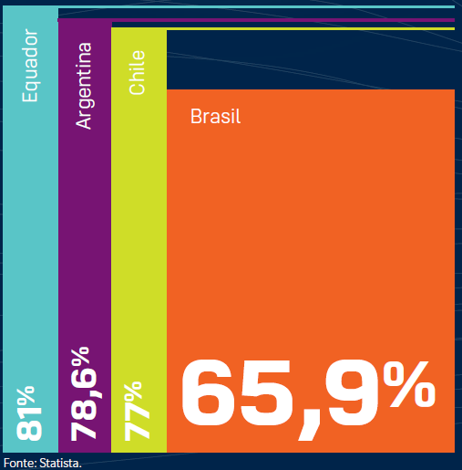
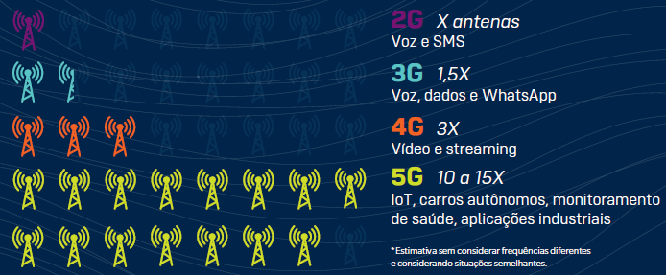
Lacuna Digital Brasileira
92 mil ERBs no Brasil
65,9% - penetração Internet Brasil
116 mi usuários Internet móvel até 2022 (+15mi)
5G – 5x mais antenas que 4G
Notes:
Mensagens-chave:
O Brasil ainda está atrasado, inclusive comparado a vizinhos latino americanos, no acesso a internet
Vale lembrar que a ONU incluiu o acesso a Internet como um dos direitos básicos do cidadão
Esse problema irá apenas se agravar pois o número de usuários e necessidade de cobertura/velocidade vem aumentando
O 5G é outro fator: ele revolucionará o mercado mas necessita de mais infraestrutura

Slide 6
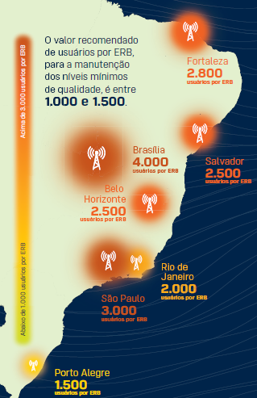
Belo Horizonte
1.071 antenas
2.461 usuários por ERB – recomendado = 1.500
1.400 antenas necessárias para atender a demanda
97/100 no Rannking Cidades Amigas da Internet
Notes:
Mensagens-chave:
Belo Horizonte é uma das principais cidades do Brasil, mas também está atrasada em termos de número de antenas em relação a outras capitais
Um dos principais motivos é a legislação destualizada, que n~]ao garante a segurança jurídica para que as empresas invistam em infra na cidade
A iniciativa do Ver. Léo Burguês é muito oportuna nesse sentido. A nova legislação é simples, moderna e alinhada com a Lei Federal.

Slide 7
Diagnóstico
Entre outras alternativas, é necessária a modernização das legislações municipais, que tem a competência para legislar sobre o uso e ocupação do solo.
Citado pelo MCTIC na Consulta Pública como a principal oportunidades para viabilizar o 5G
Cidades já estão atualizando suas legislações: Porto Alegre-RS, Ribeirão Preto-SP, Bauru-SP
Anatel diretamente envolvida na conscientização dos municípios
Com aprovação do PLC 79, cidades com legislações atrativas receberão mais investimentos
Notes:
Mensagens-chave:
Em suma: muitos são os fatores que contribuem para a lacuna digital brasileira
Ao que cabe aos municípios, a mudança da legislação de infraestrutura de teleocmunicações é o principal deles, como já apontado por diversos órgãos

Slide 8
Projeto de Lei 851/2019 – Vereador Léo Burguês de Castro
Alinhamento com a Legislação Federal das antenas ( Lei 13.116/2015)
ETR: bem de utilidade pública e relevante interesse social – todas as zonas de uso- Art 3º
Licenciamento simplificado para compartilhamento, equipamentos móveis e menores, indoor – desburocratização e facilitação do acesso a tecnologia- Art 4º
Fomento ao compartilhamento e a redução do impacto visual – instalação ordenada de torres, evitando proliferação- Art 11º
Estabelecimento/fiscalização limites máximos de exposição: competência federal (ANATEL)- Art 5º e Art 20º
Licenciamento de infraestrutura pela detentora + 30 dias prazo/silêncio positivo – Art 17º
Taxas de licenciamento sem viés arrecadatório- Art 14º IV
Possibilidade de regularização do legado com prazo razoável, justificativa técnica e decisão final da autoridade pública – Art 28º e 29º

